Slide 1

Práctica 1
Despliegue de una aplicación Spring en AWS
Autores:
Juan Carlos Blázquez Muñoz
Miguel Ángel Huerta Rodríguez

Slide 2
1. Presentación 2. Configuración RDS 3. Configuración EC2 4. Configuración S3

Slide 3
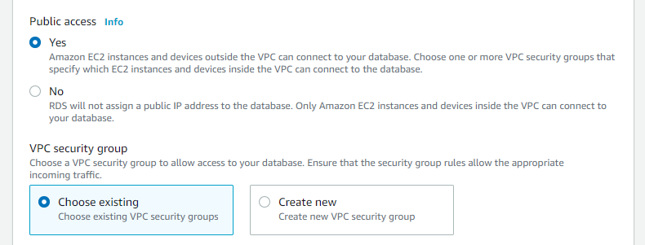
RDS
Configuración de práctica en local.
Conexión con un RDS.
Para tener acceso desde nuestro ordenador debemos tener acceso público.

Slide 4
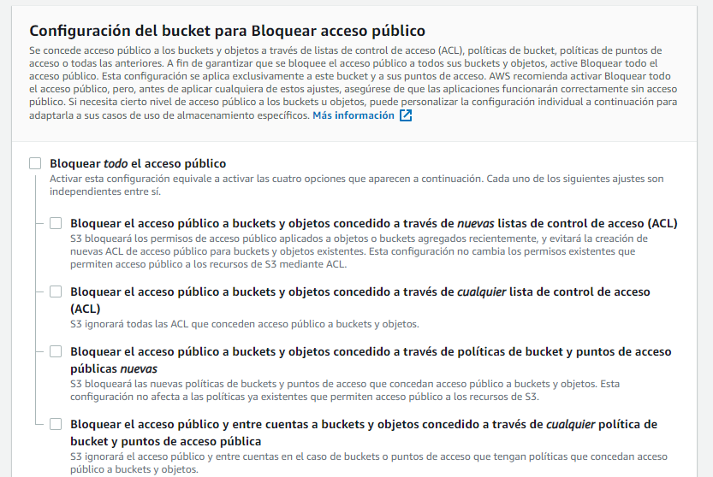
S3
Conexión con un S3.
Para tener acceso desde nuestro ordenador debemos tener acceso público.

Slide 5
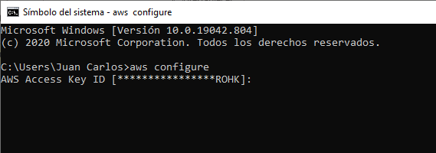
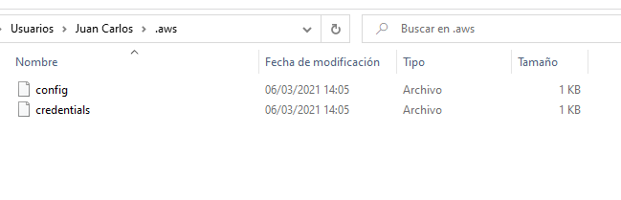
S3
No nos sirvió tener exclusivamente el archivo ~/.aws/credentials con los datos del usuario creado a través del servicio IAM. Tuvimos que instalar AWS CLI y ejecutar el comando
> aws configure

Slide 6
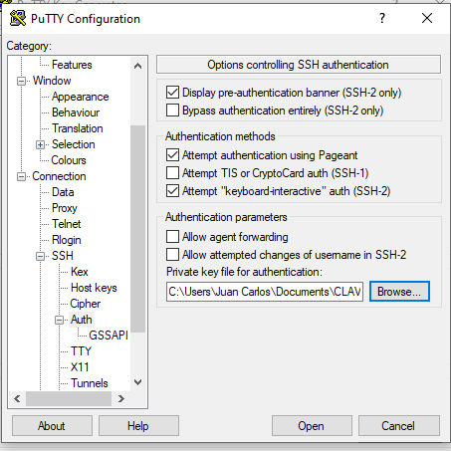
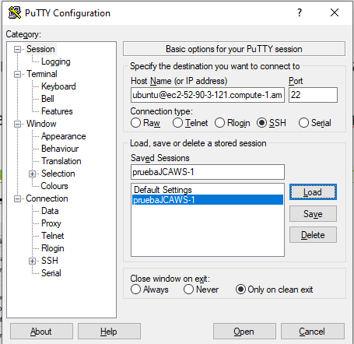
EC2
Quisimos acceder a una instancia EC2 desde local para probar a desplegar el ejemplo facilitado en clase.
Para acceder desde Windows con PuTTY necesitamos convertir la clave privada (*.pem) a un archivo (*.ppk) que es el que se utiliza para conectarse desde PuTTY.
https://docs.aws.amazon.com/es_es/AWSEC2/latest/UserGuide/putty.html

